Slide 1
Акция «Помоги первокласснику Бахчисарая собраться в школу»
14 мая 2014г. в гимназии была
объявлена акция:
«Помоги первокласснику Бахчисарая собраться в школу».
В ней приняли участие учащиеся
с 1 по 11 классов.
Было собрано 22 портфеля со всеми канцелярскими принадлежностями.

Slide 2
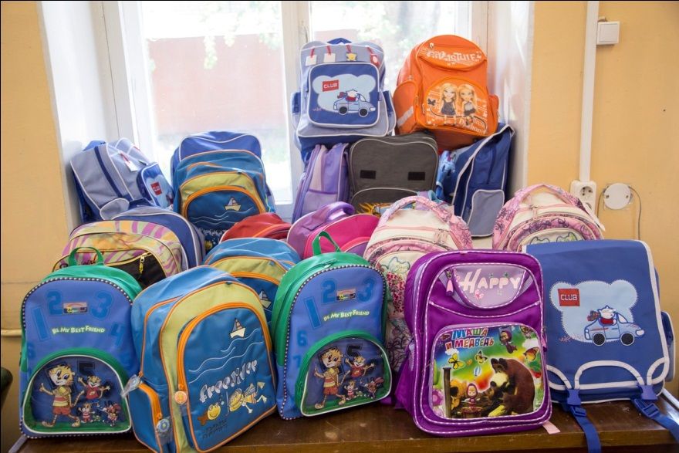
В каждый рюкзак было вложено обращение учеников гимназии с предложением дружить школами.

Slide 3
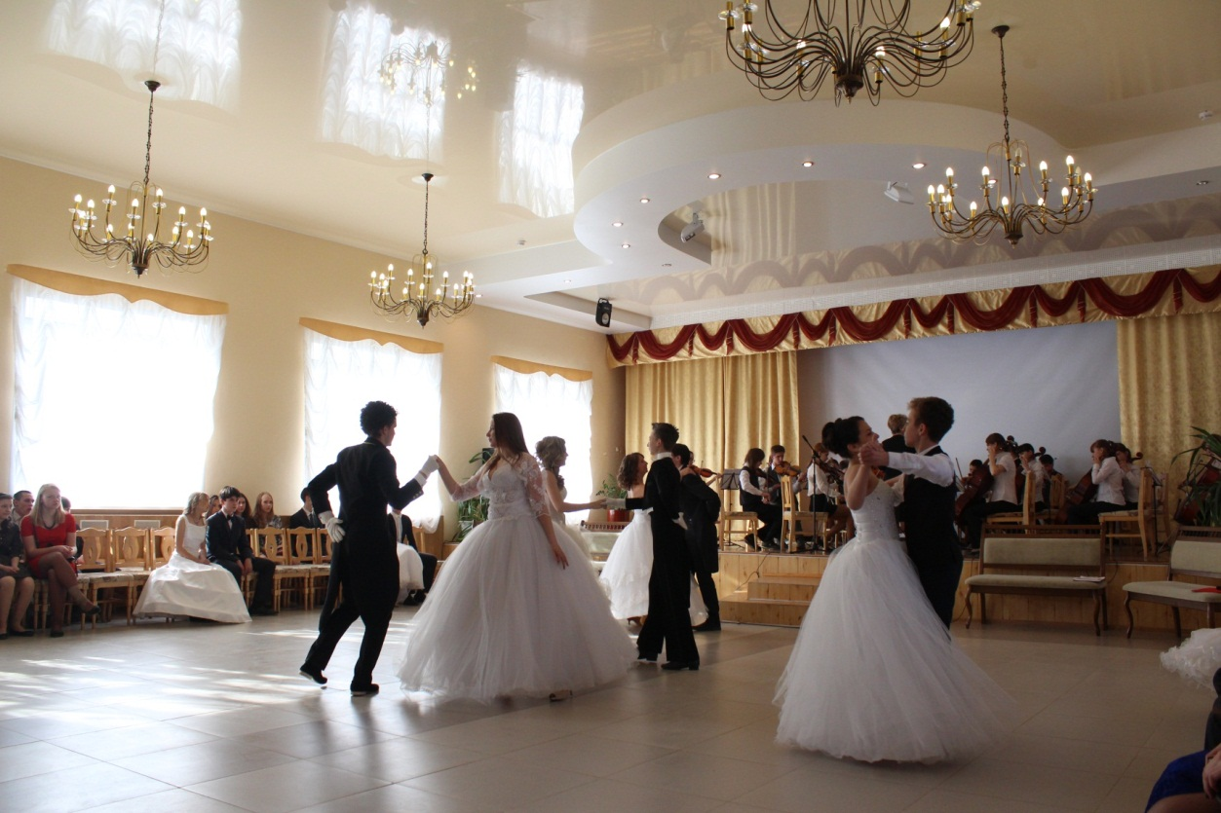
8 мая в гимназии по инициативе ученического самоуправления прошёл первый Весенний бал

Slide 4
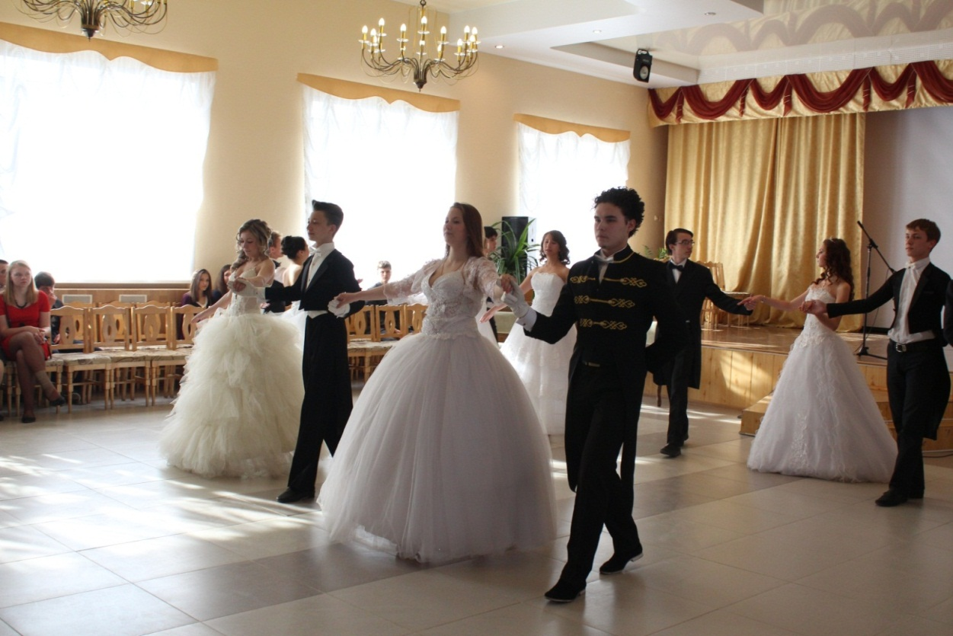
На вечере звучала классическая музыка в исполнении оркестра музыкальной школы, романсы, стихи, гимназисты кружились в вальсе, полонезе

Slide 5


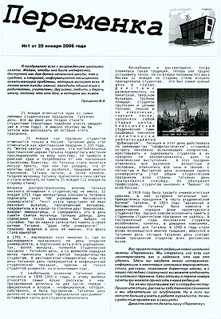

Издательская деятельность
Литературно-публицистический журнал творчества учащихся «Гимназист»
Научно-методический журнал
«За педагогическое мастерство»
Газета «Альма-матер»
Газета «Переменка»

Slide 6
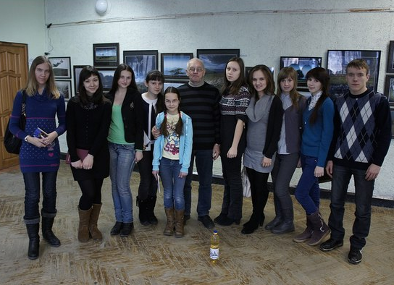

Slide 7

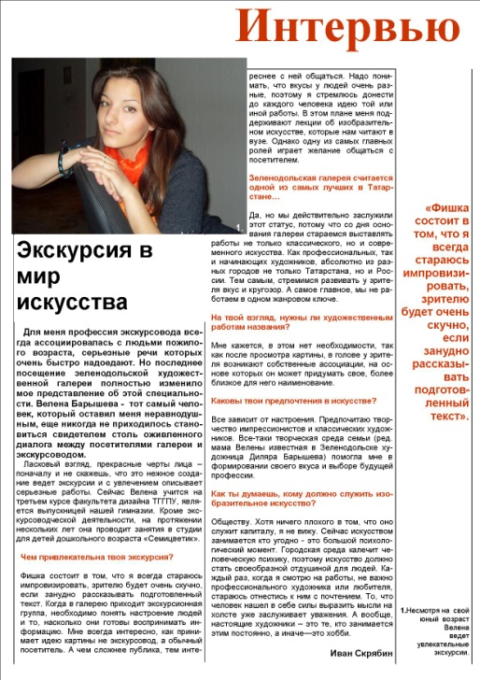
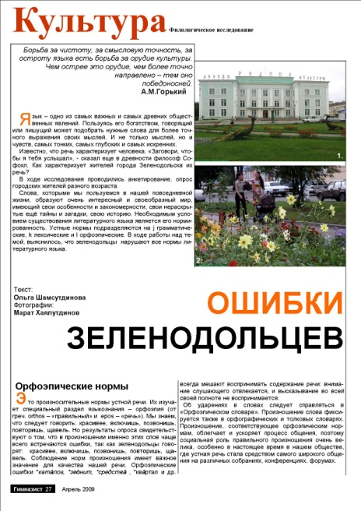
Журнал «ГИМНАЗИСТ»
ежегодное информационно – аналитическое издание гимназии

Slide 8
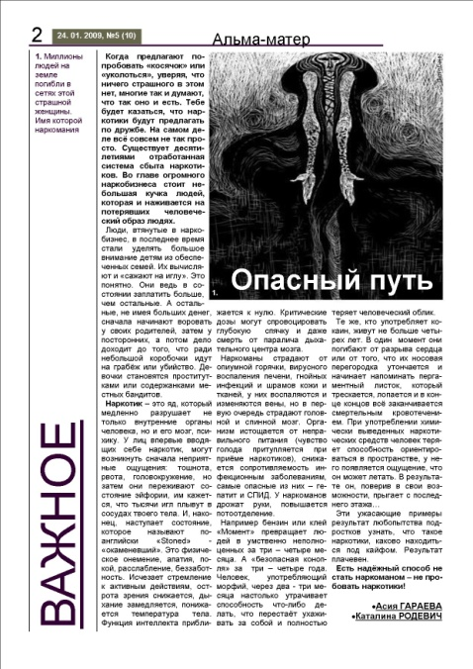
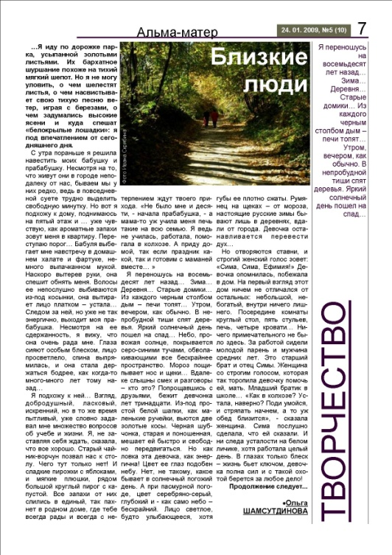
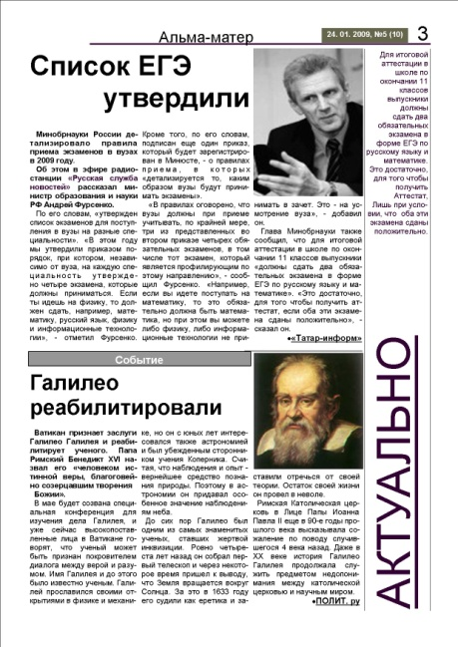
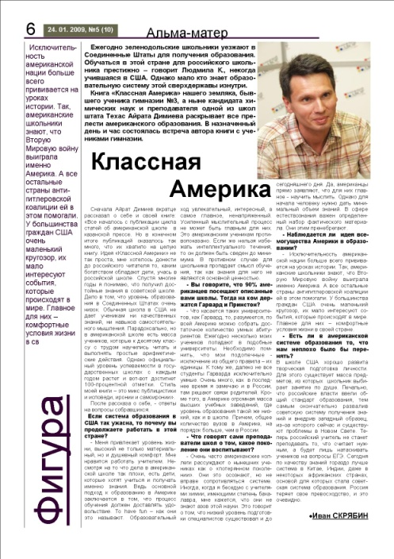
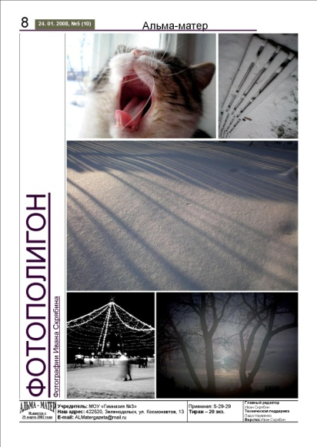
ГАЗЕТА «АЛЬМА – МАТЕР»
ежемесячное информационное
издание

Slide 9
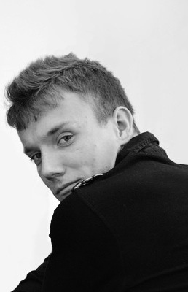

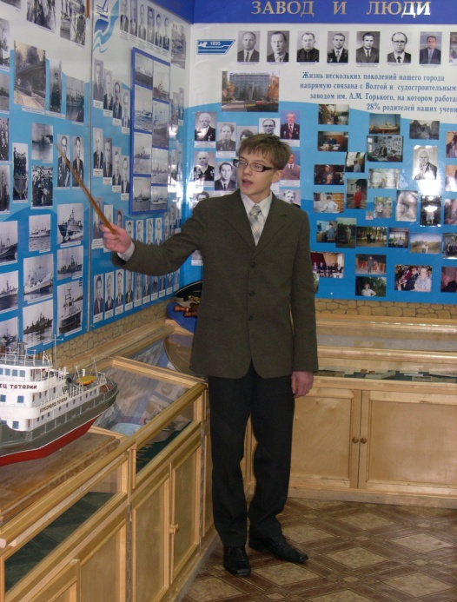

Slide 10
Инициативой ученического самоуправления стало
создание проекта
«Школа добра».
Это ученическая бизнес-компания по производству керамики, швейных изделий, изделий из дерева и вязаной продукции для воспитанников социального приюта «Гнёздышко», ветеранов, родительской общественности.

Slide 11
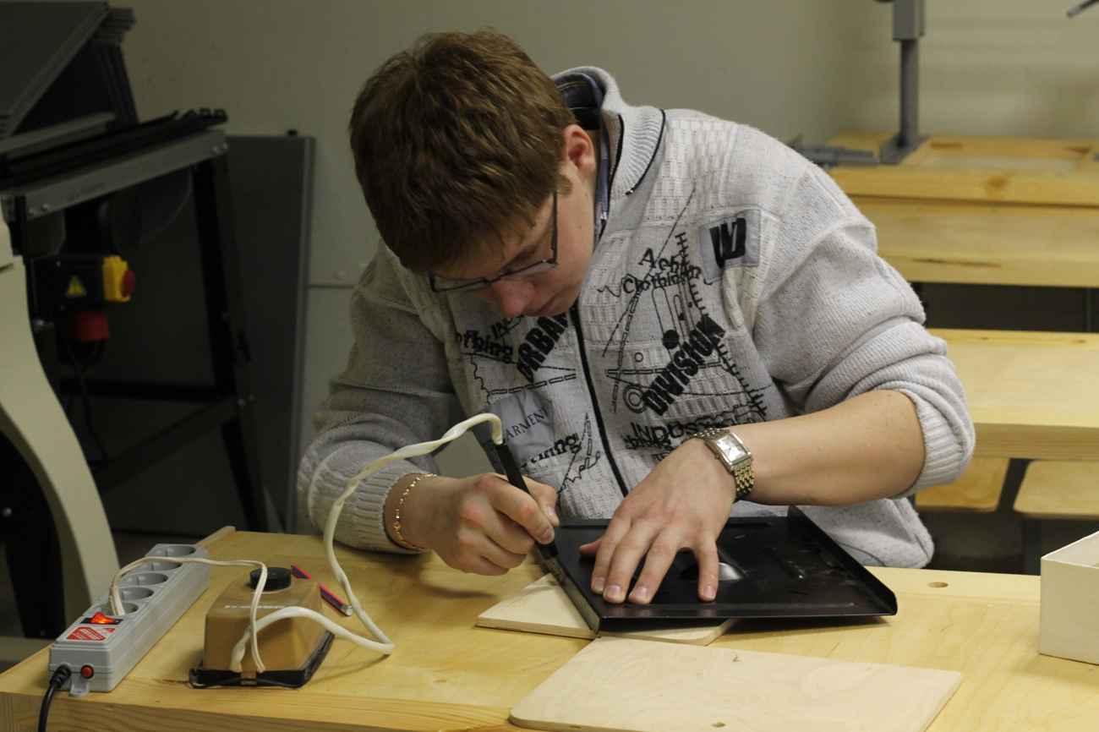
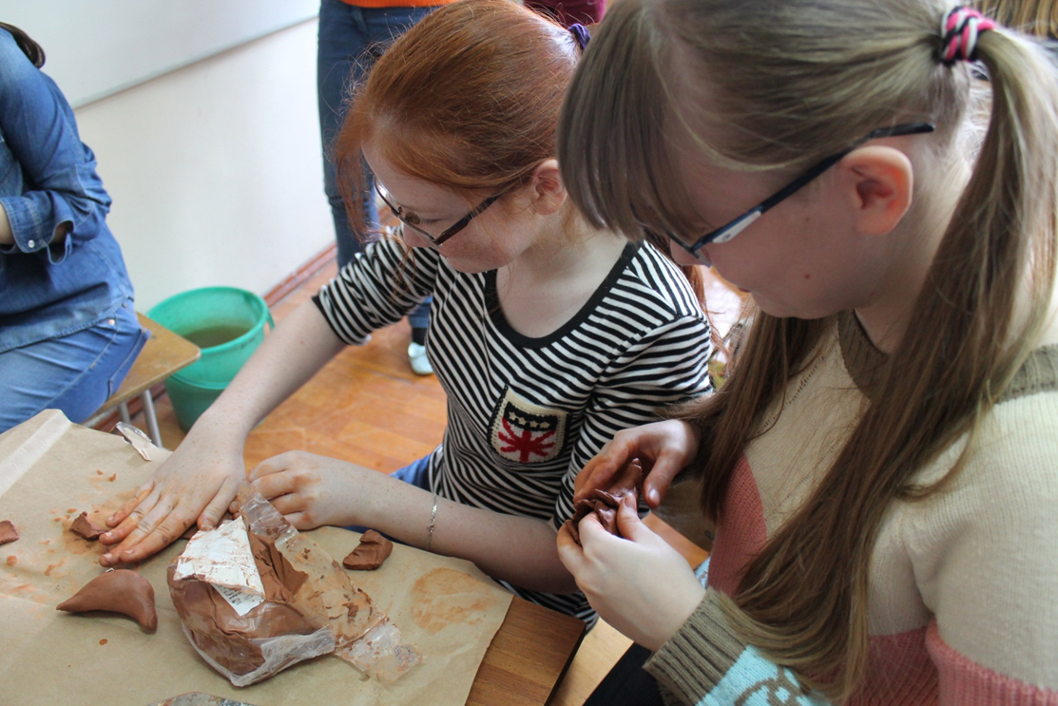

Slide 12
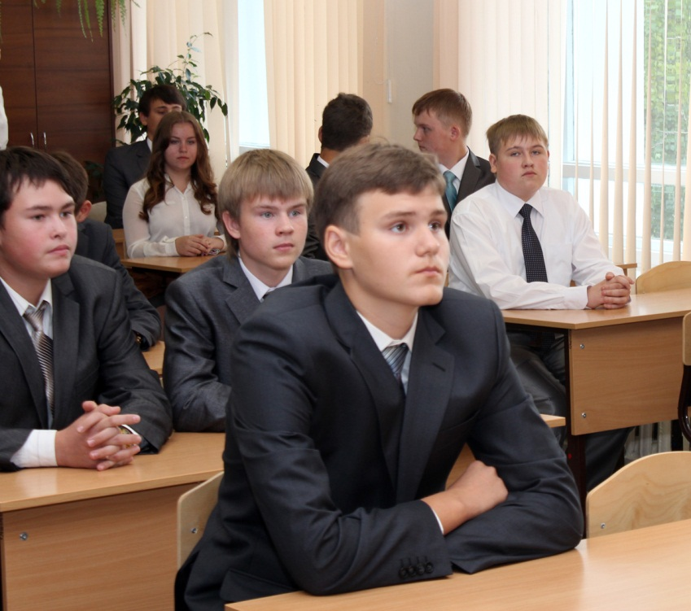
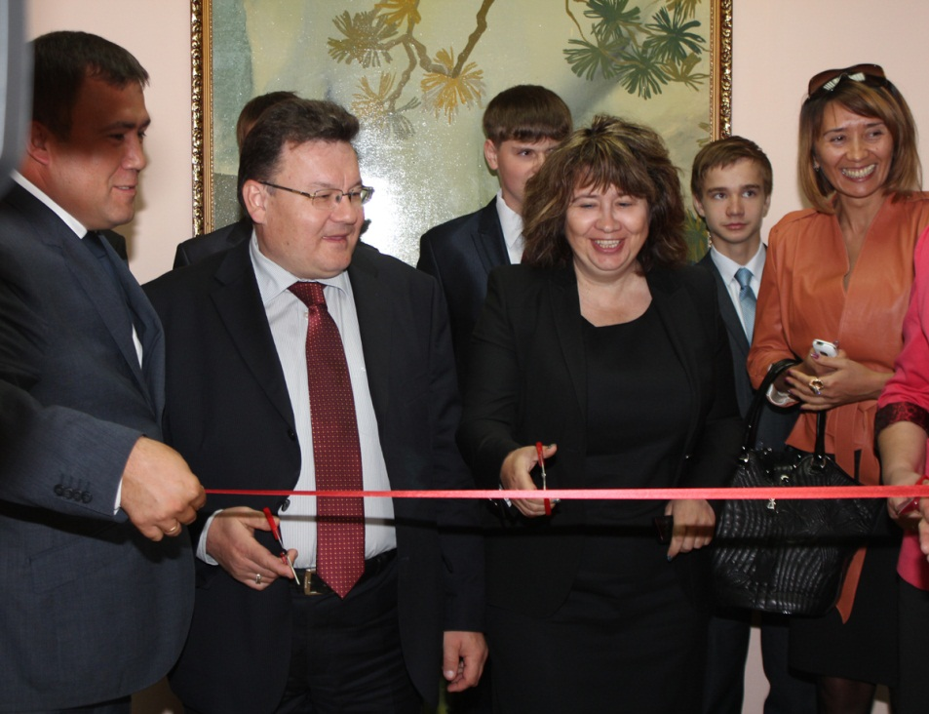
Социальное партнерство:
реализация проекта
«Гимназия №3- КНИТУ КАИ- ОАО завод им.Горького»
- создание 10 класса информационно-технологического профиля

Slide 13
В гимназии реализуются следующие музейные проекты:
Музей космонавтики – с 1980 года
Музей истории судостроения – с 2006 года
Музей «Известные татары современности» - с 2010 года
Музей истории гимназии № 3 – с 2011 года

Slide 14
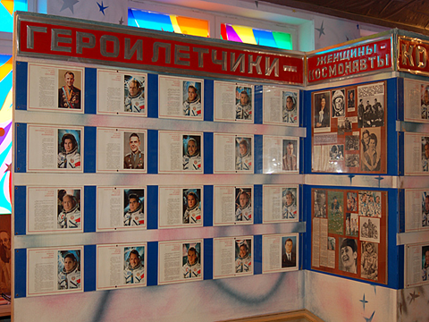
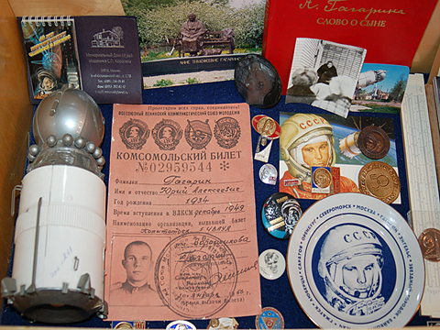
Музей космонавтики

Slide 15
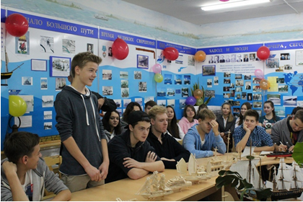
Музей истории судостроения

Slide 16
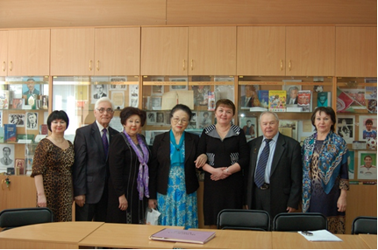
Музей «Известные татары современности»

Slide 17
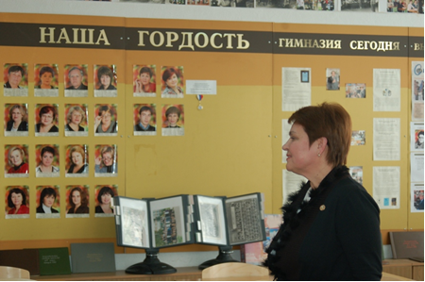
Музей истории гимназии № 3

Slide 18
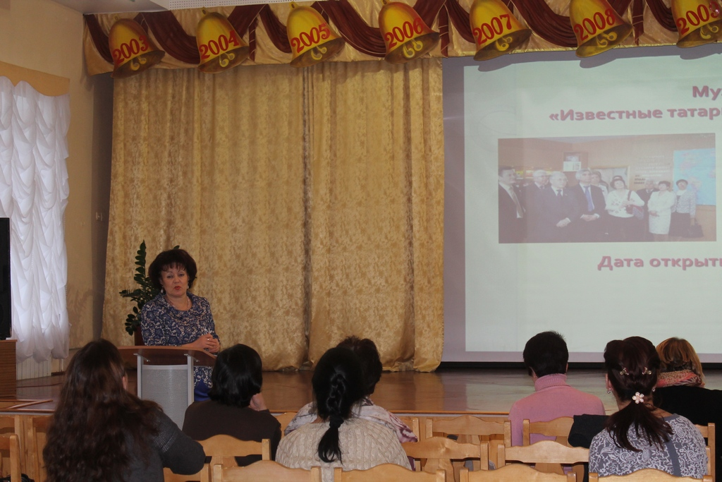
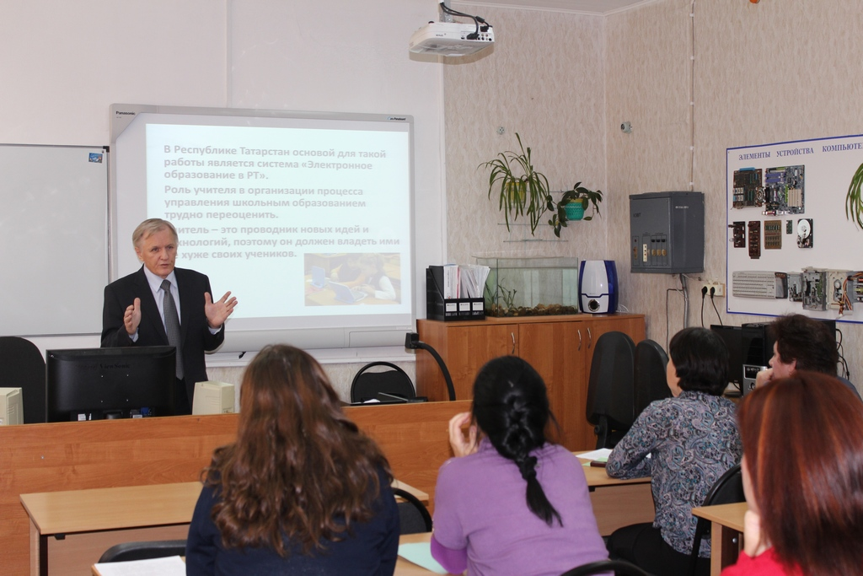
Деятельность стажировочных площадок

Slide 19
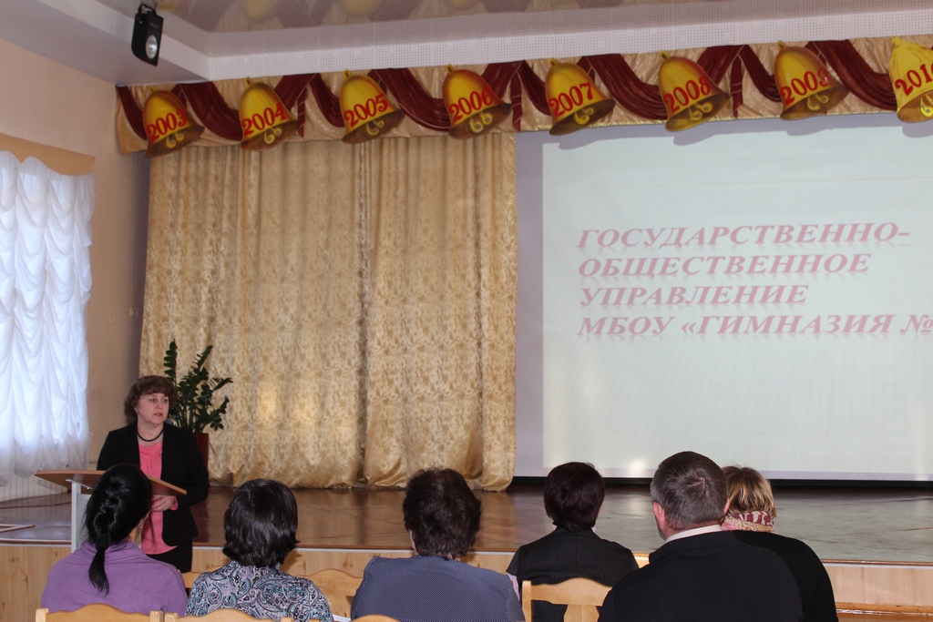
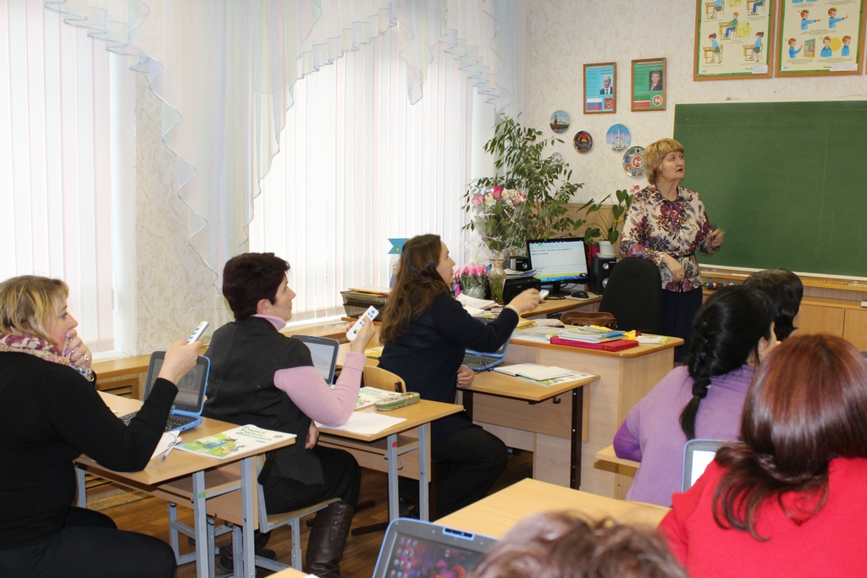
ДДеятельность стажировочных площадок

Slide 20
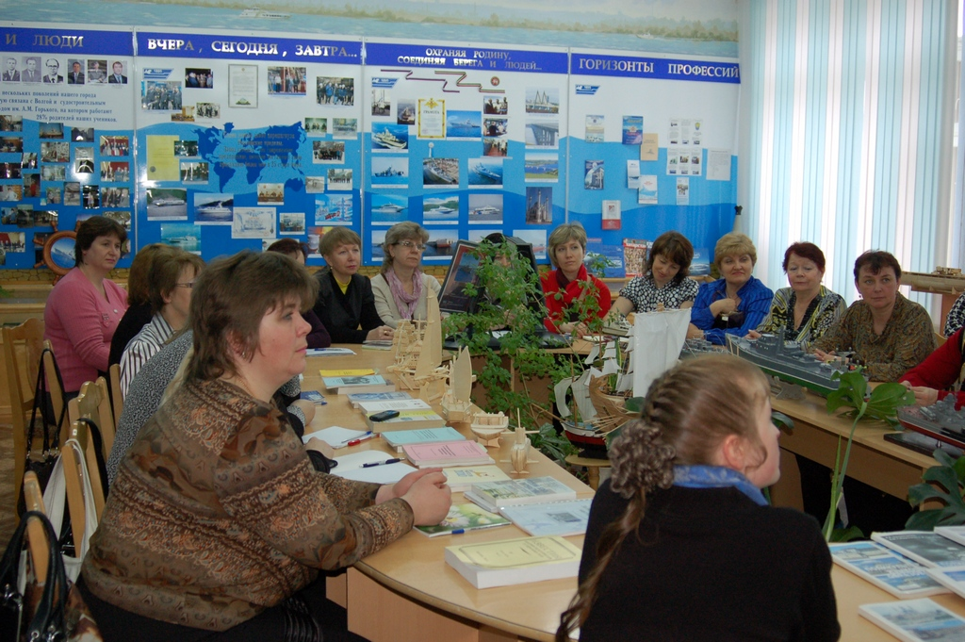
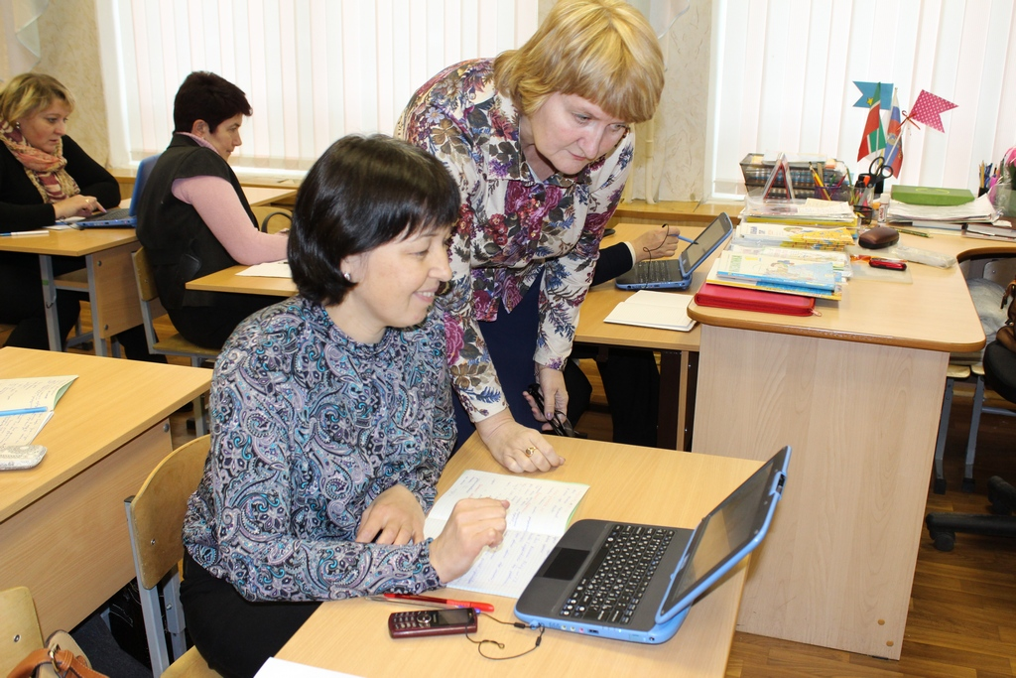
Деятельность стажировочных площадок

Slide 21
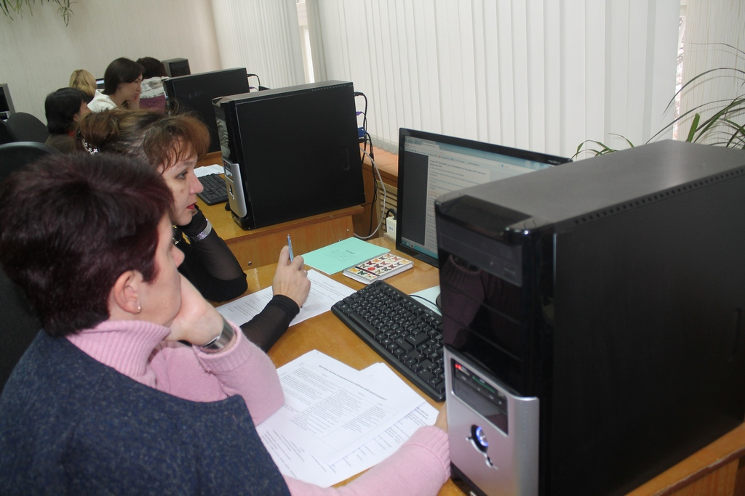
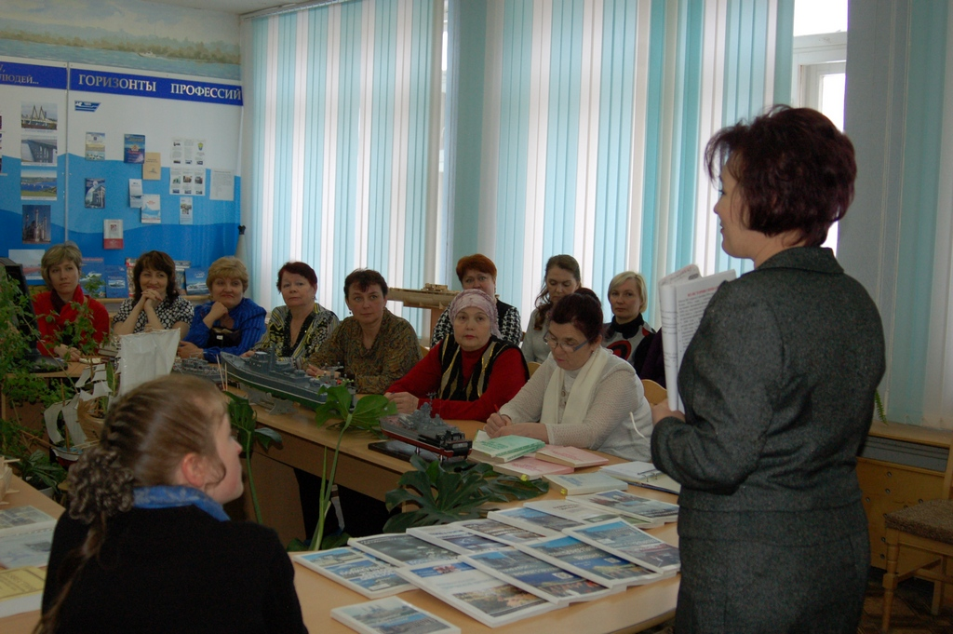
Деятельность стажировочных площадок

Slide 22
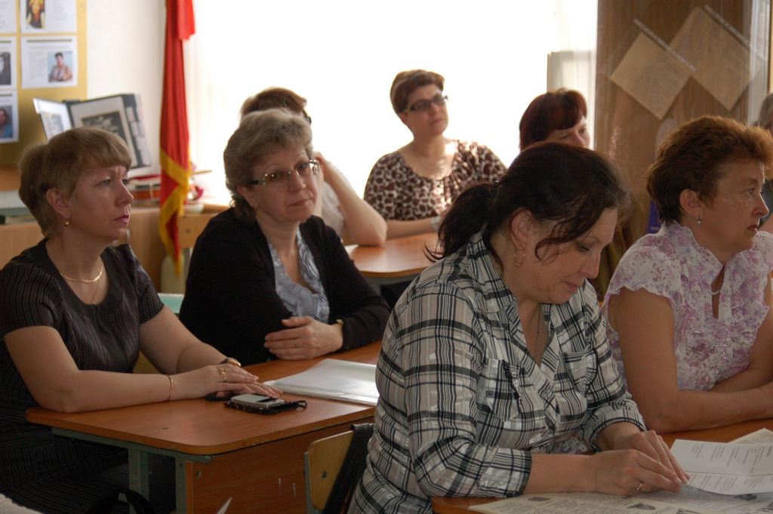
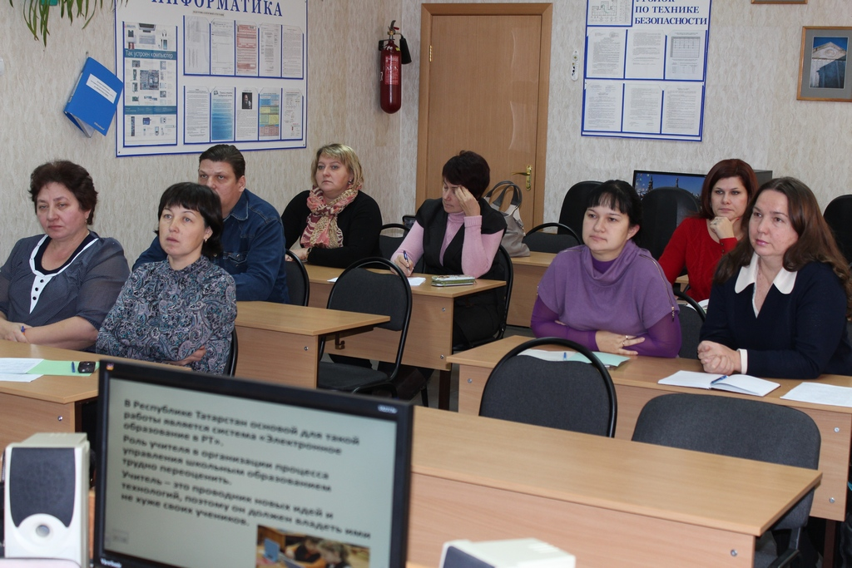
Деятельность стажировочных площадок

Slide 23
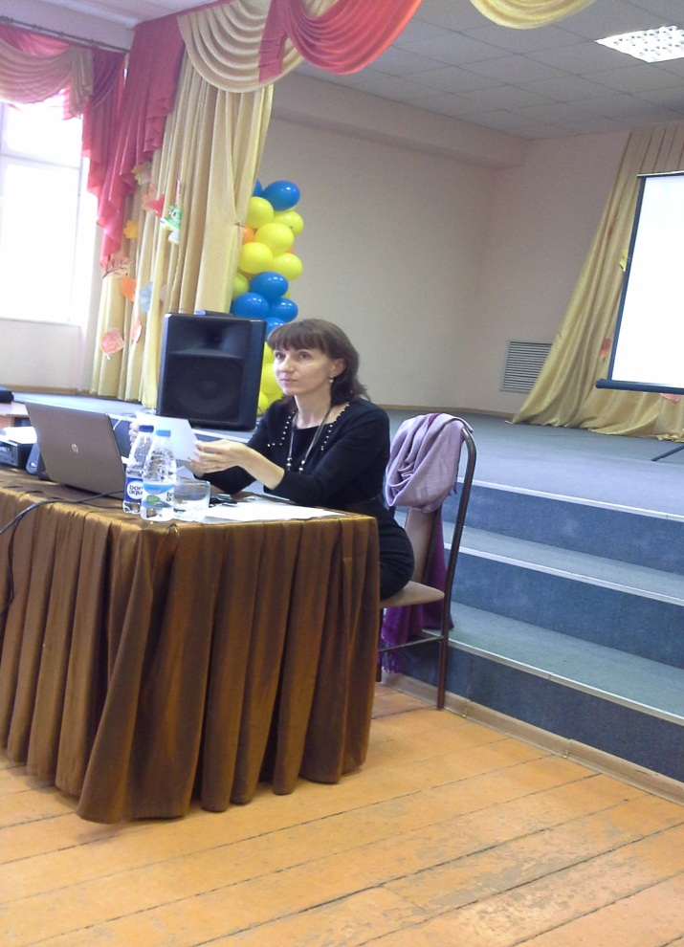
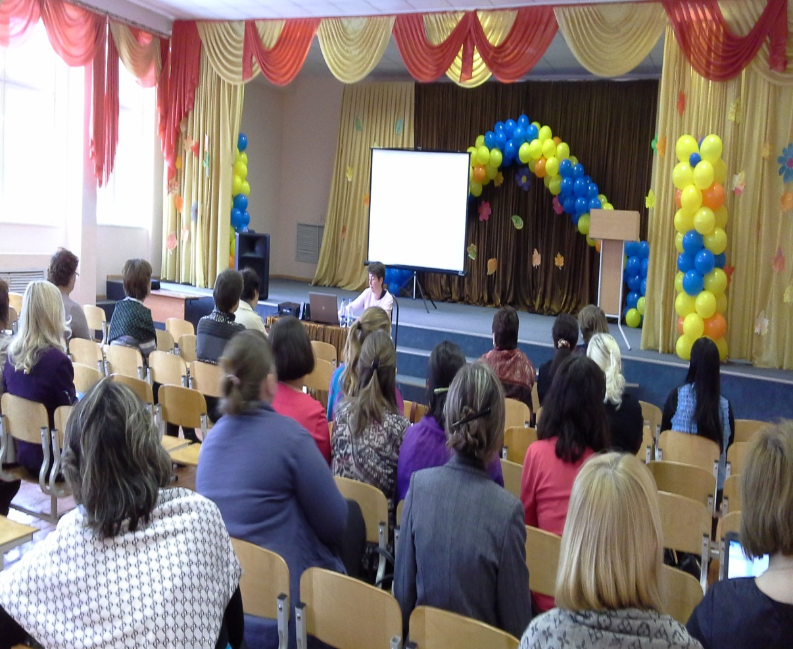
Деятельность стажировочных площадок

Slide 24
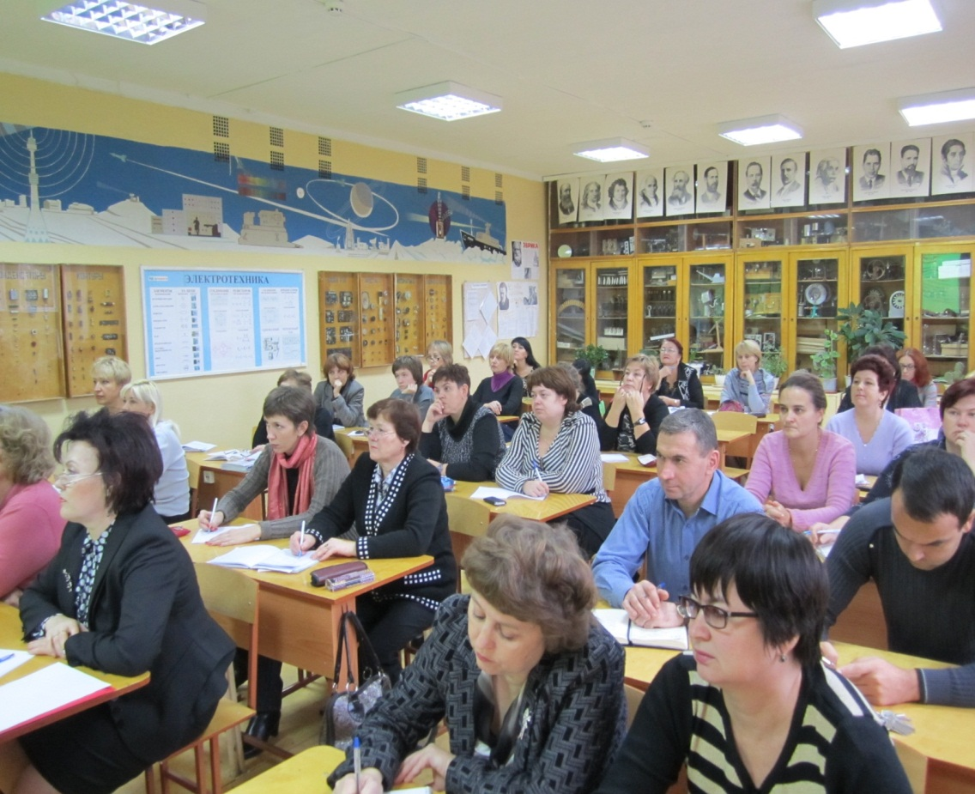
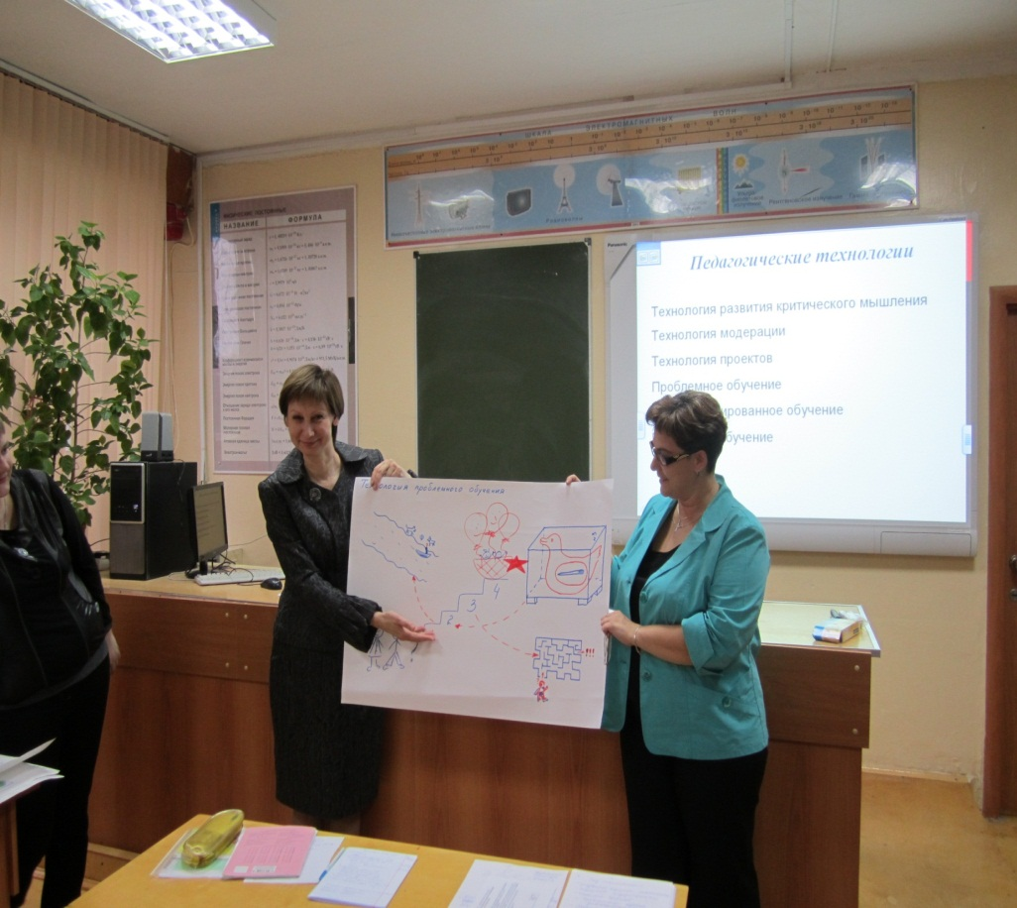
Работа стажировочных площадок

Slide 25
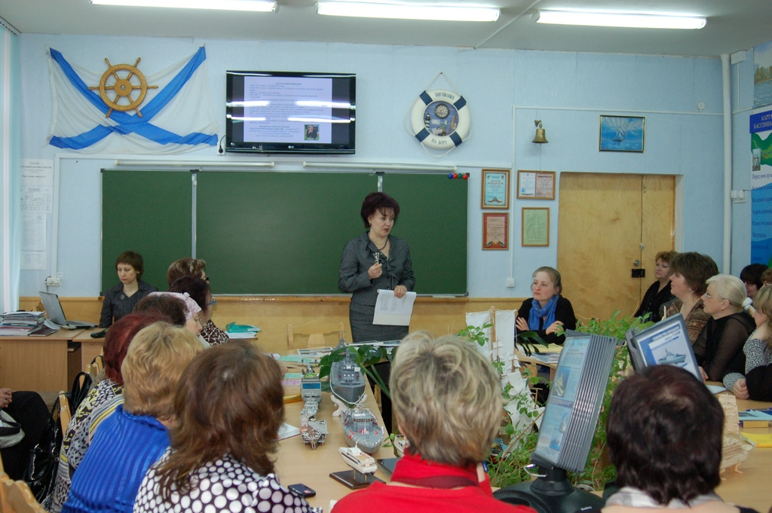
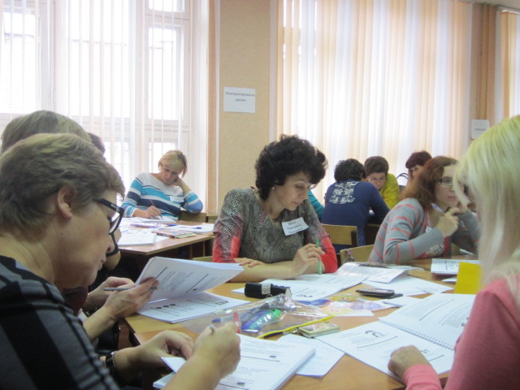
Деятельность стажировочных площадок

